Slide 1
SEJAM TODOS BEM VINDOS
DIMENSIONAMENTO DA MICRODRENAGEM
PSA/SEMASA – SANTO ANDRÉ
Eng.º Alexandre Perri de Moraes
GPS/DPO

Slide 2
O que é Drenagem Urbana?
INTRODUÇÃO
CARACTERIZAÇÃO DO SISTEMA
DIMENSIONAMENTO
CONSIDERAÇÕES FINAIS
É o ato de escoar as águas pluviais para prevenir inundações, garantindo o bem estar da população e evitando danos materias.

Slide 3
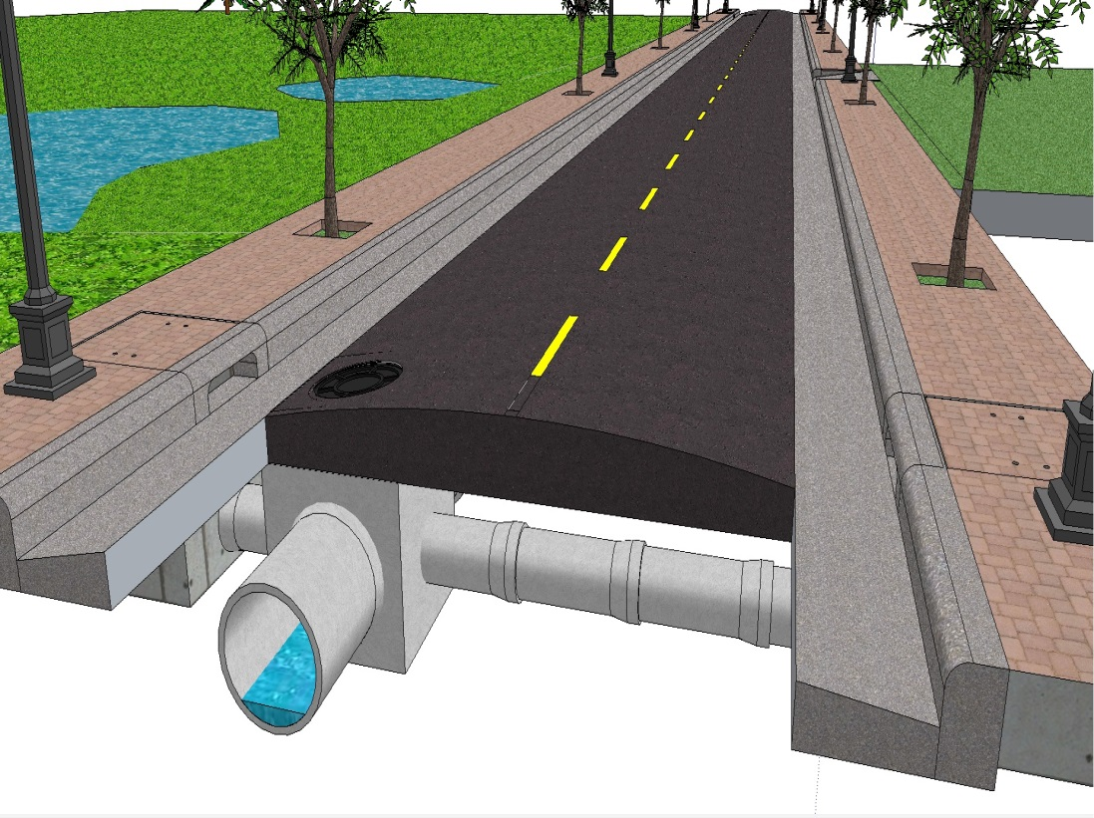
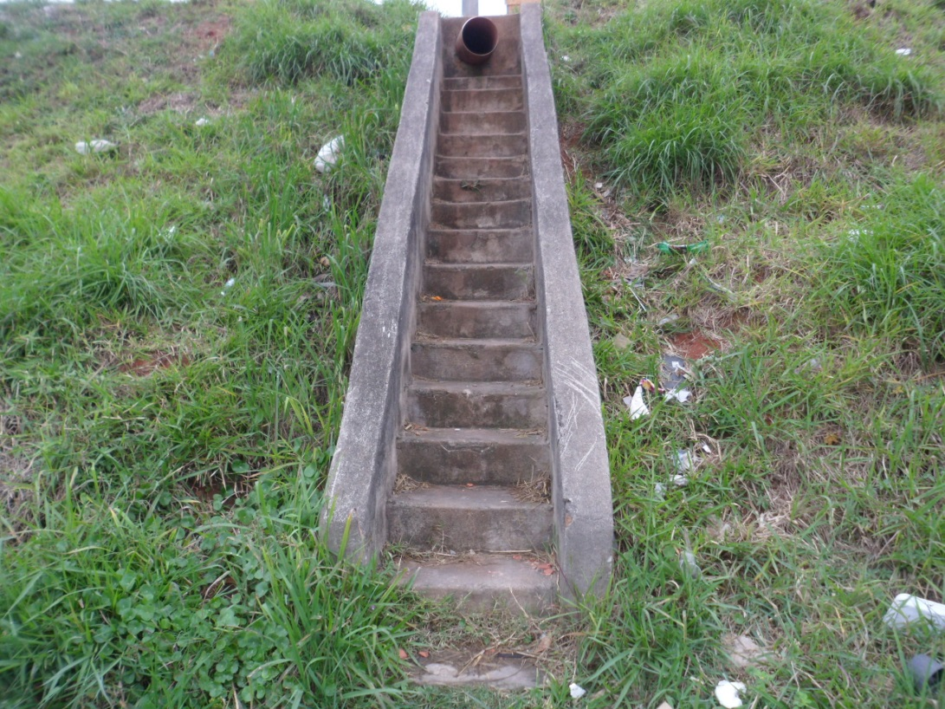
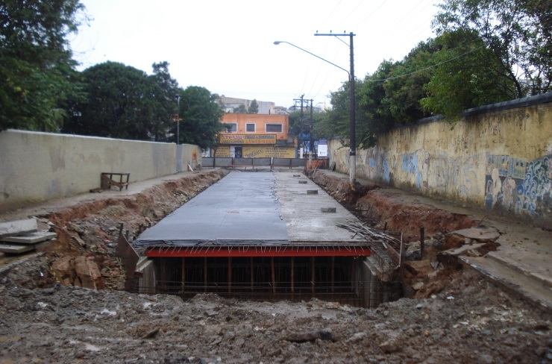
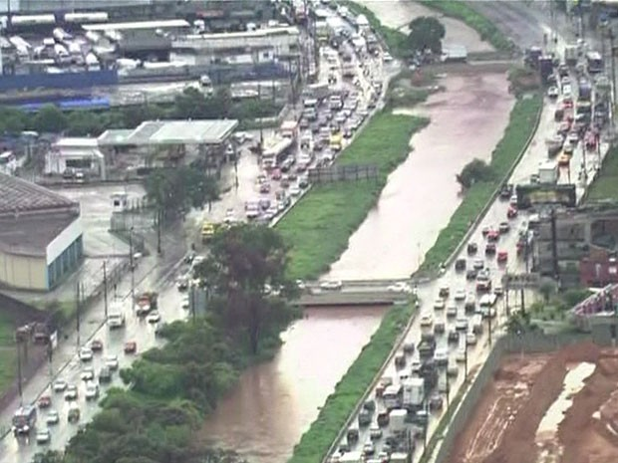
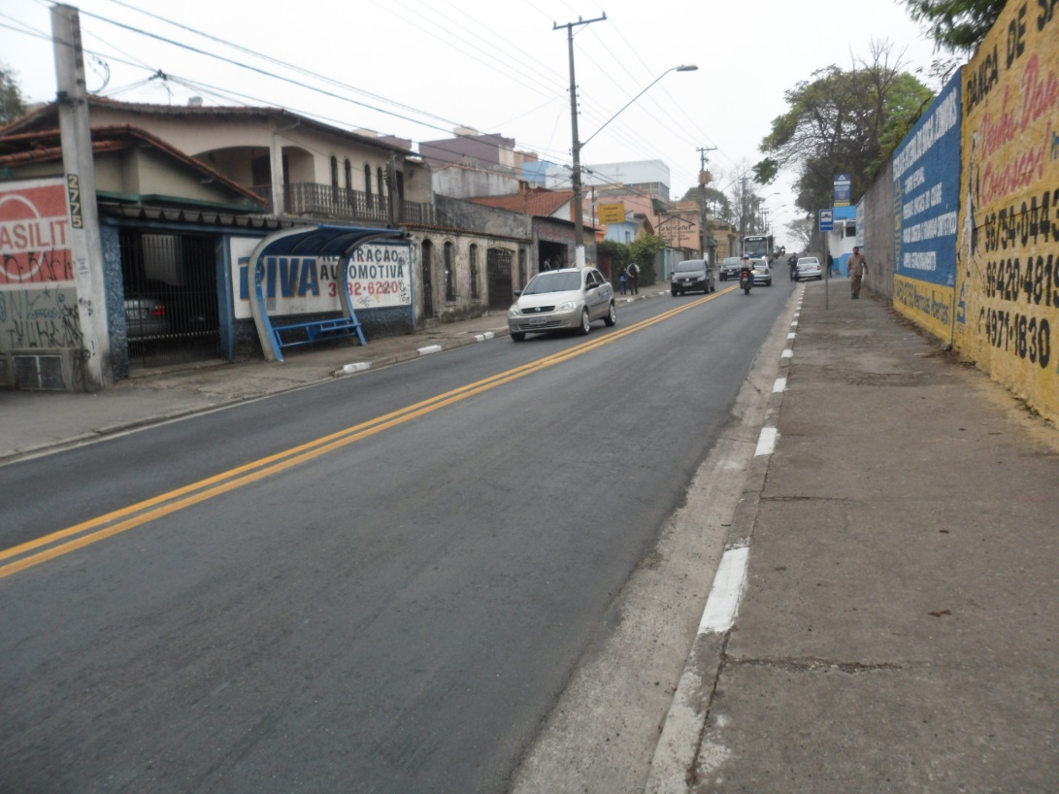
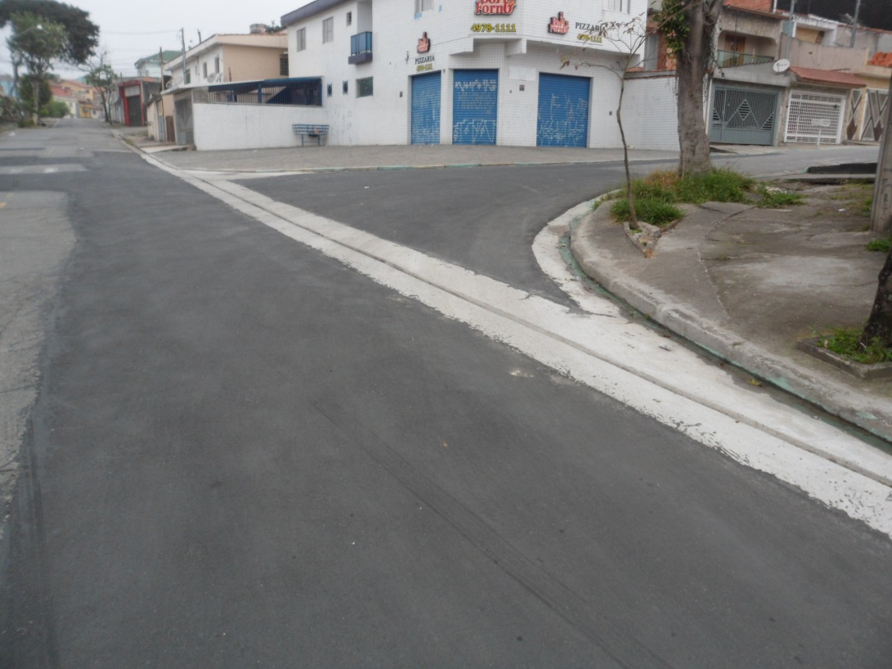
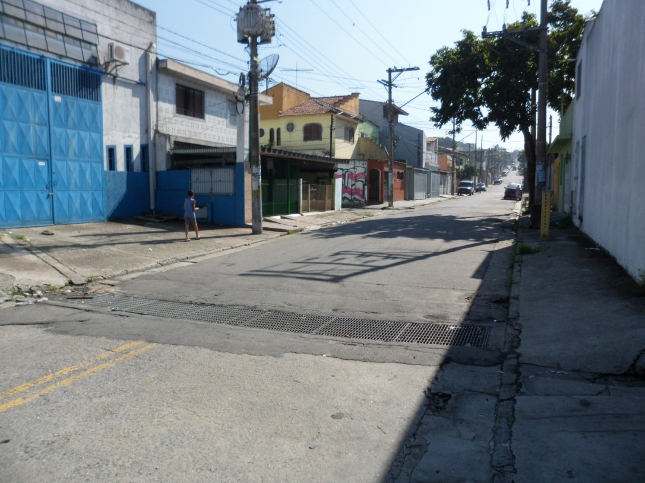
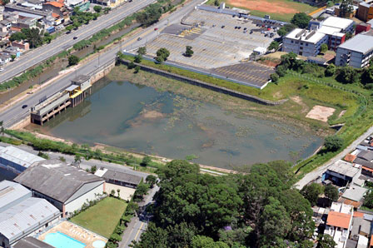
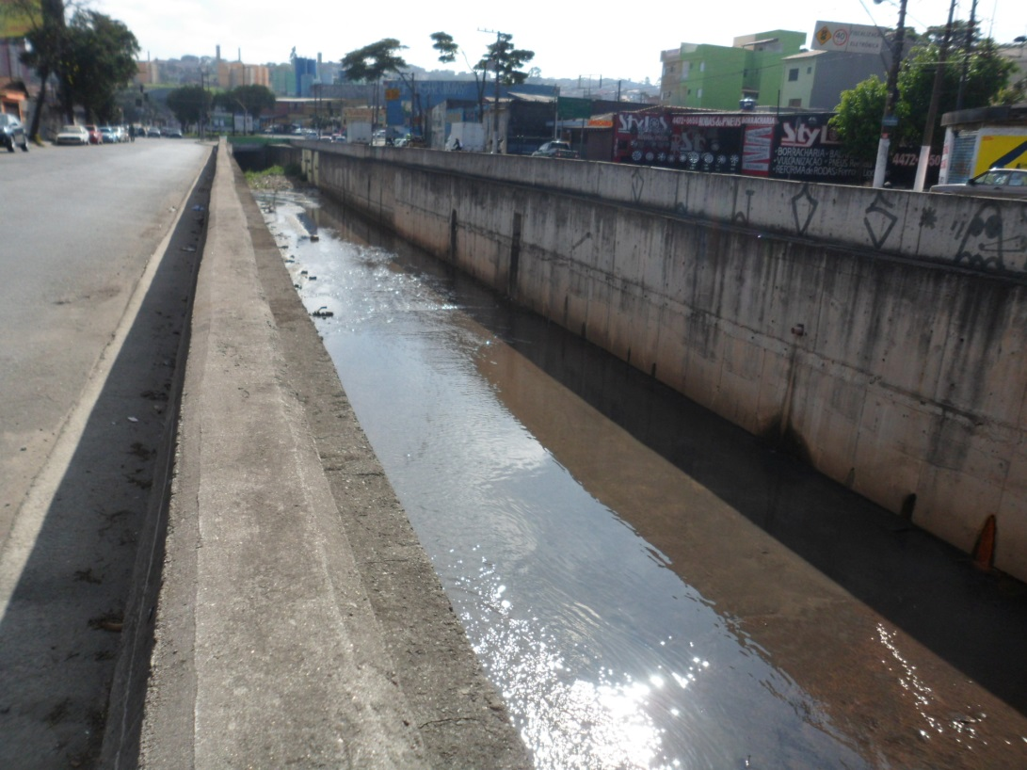
O que contempla um sistema de drenagem?
INTRODUÇÃO
CARACTERIZAÇÃO DO SISTEMA
DIMENSIONAMENTO
CONSIDERAÇÕES FINAIS
Pavimento das Vias;
Guias e Sarjetas;
Sarjetão;
Grelhas;
Galerias de Águas Pluviais;
Escada Hidráulica;
Piscinões;
Piscininhas;
Córregos e Rios.
Ruas Coronel Alfredo Flaquer e Prefeito Justino Paixão
Ruas Reverendo Martim Luther King x Boker Pitiman
Croqui 3D da Galeria de Águas Pluviais
Piscininha Rua Jericó
Av. Ayrton Senna
Rua Dom Pedro l
Rio Tamanduateí
Rua Santa Clara
Córr. Guaixaya
Piscinão Rua Grã-Bretanha

Slide 4
O que contempla uma Galeria de Águas Pluviais (GAP)?
INTRODUÇÃO
CARACTERIZAÇÃO DO SISTEMA
DIMENSIONAMENTO
CONSIDERAÇÕES FINAIS
Dispositivos;
Ramais de drenagem;
Caixa de drenagem;
Redes de drenagem;
Válvulas.

Slide 5
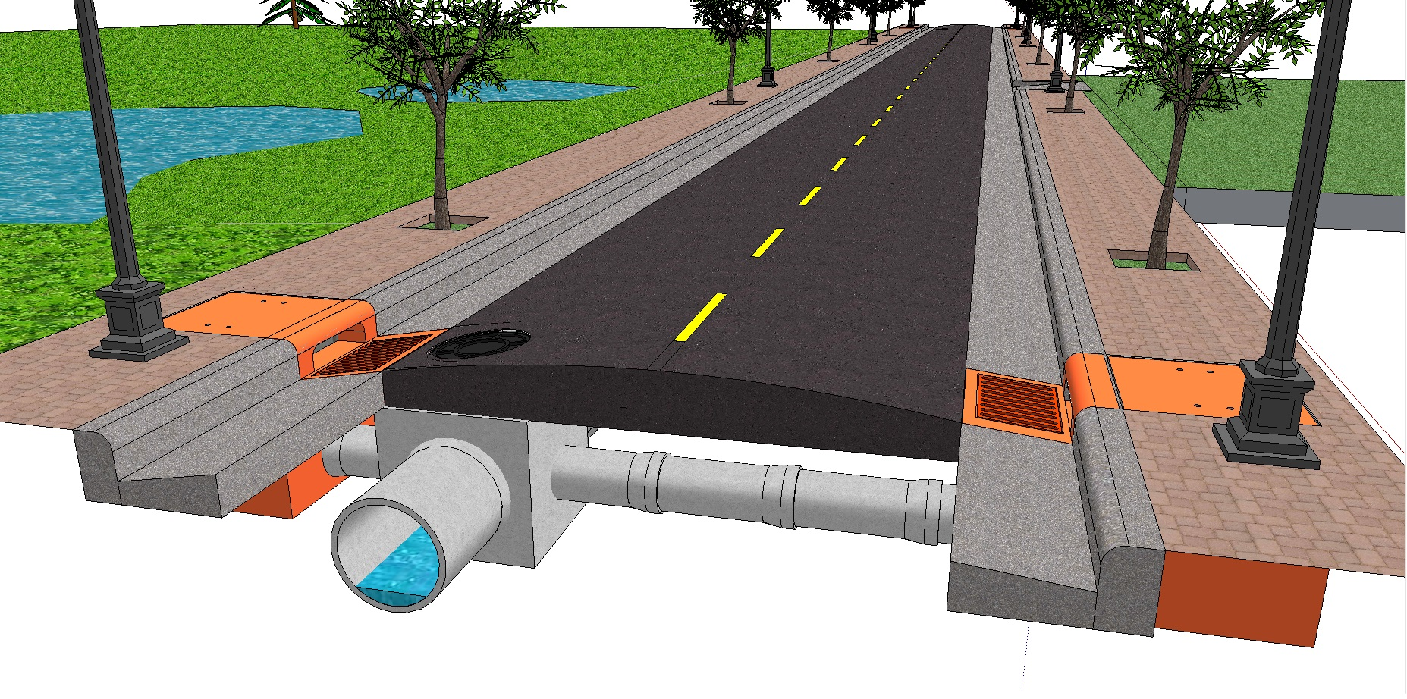
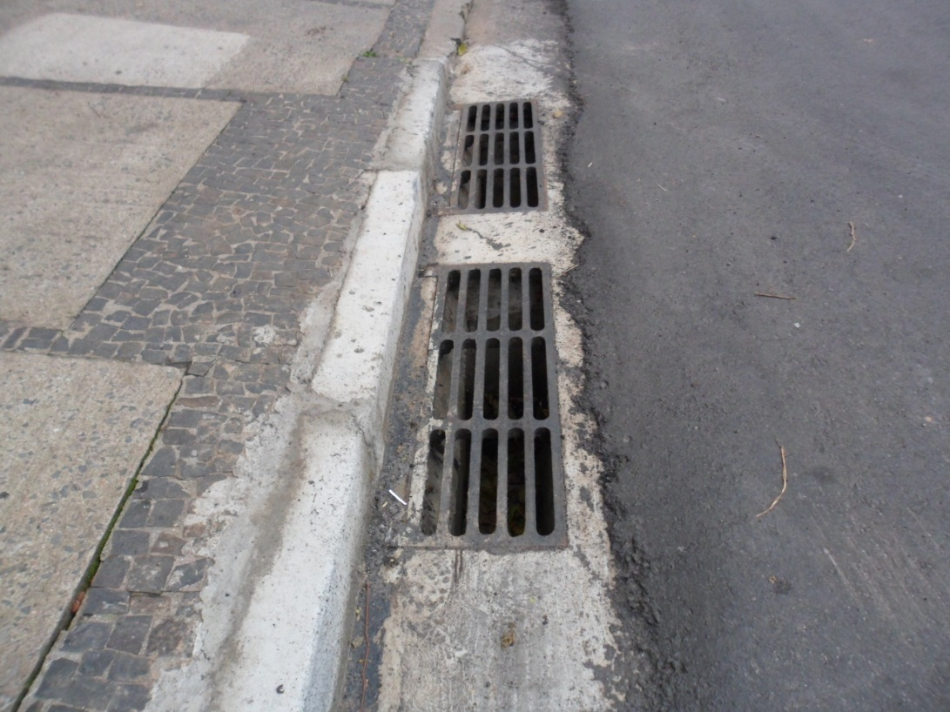
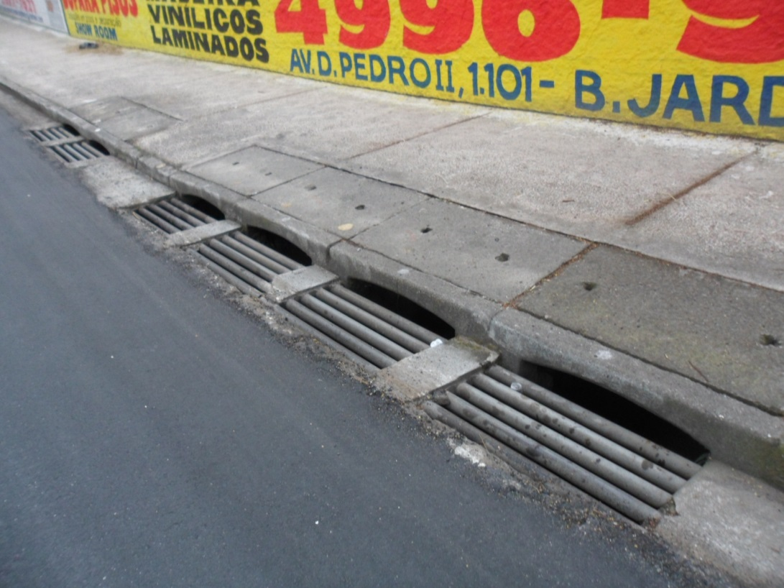
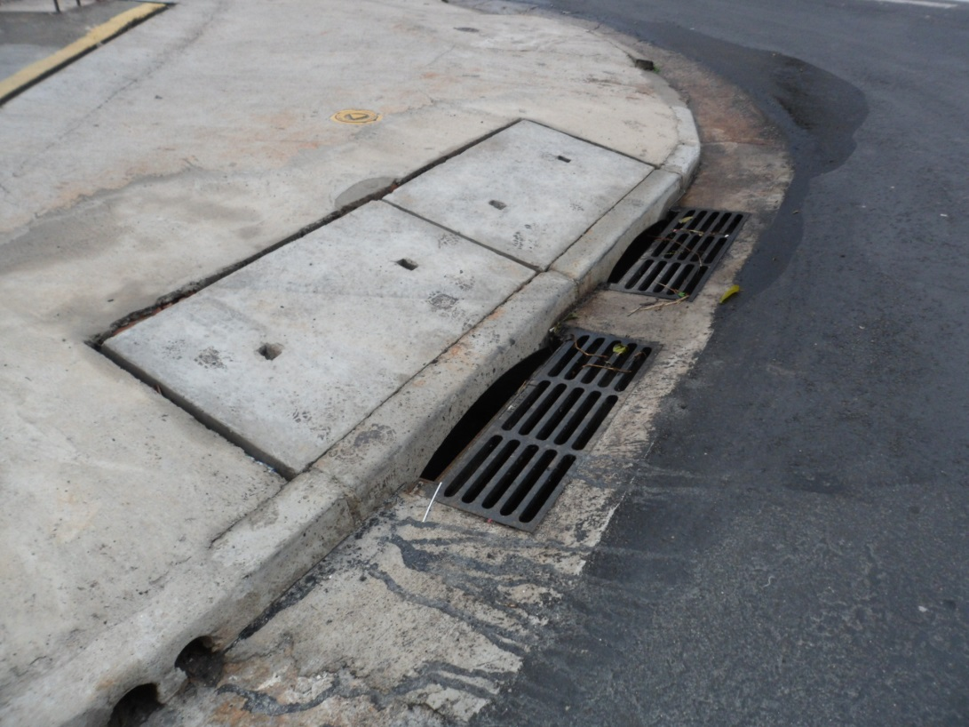
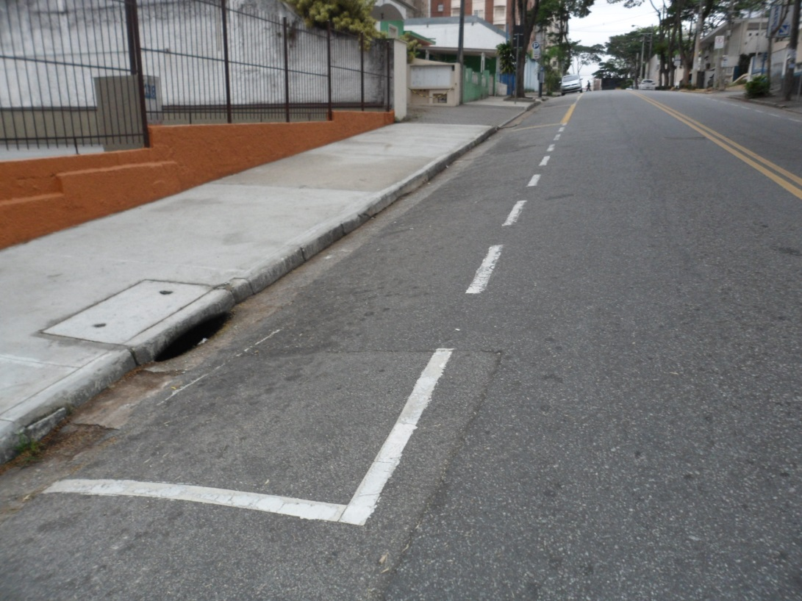
Dispositivos
INTRODUÇÃO
CARACTERIZAÇÃO DO SISTEMA
DIMENSIONAMENTO
CONSIDERAÇÕES FINAIS
Boca de lobo + leão
Combinada dupla
Combinada quádrupla
Rua Doutor Cesário Bastos
Rua Doutor Messuti
Rua Doutor Messuti
Rua Dona Júlia
Boca de Lobo (Capacidade 60 l/s);
Boca de Leão (Capacidade 70 l/s);
Boca de Lobo + Leão Combinada (Capacidade 120 l/s);
Podem ser simples, dupla, tripla, quádrupla e assim por diante...
São elementos de captação das águas pluviais que escoam na sarjeta, podendo ser:

Slide 6
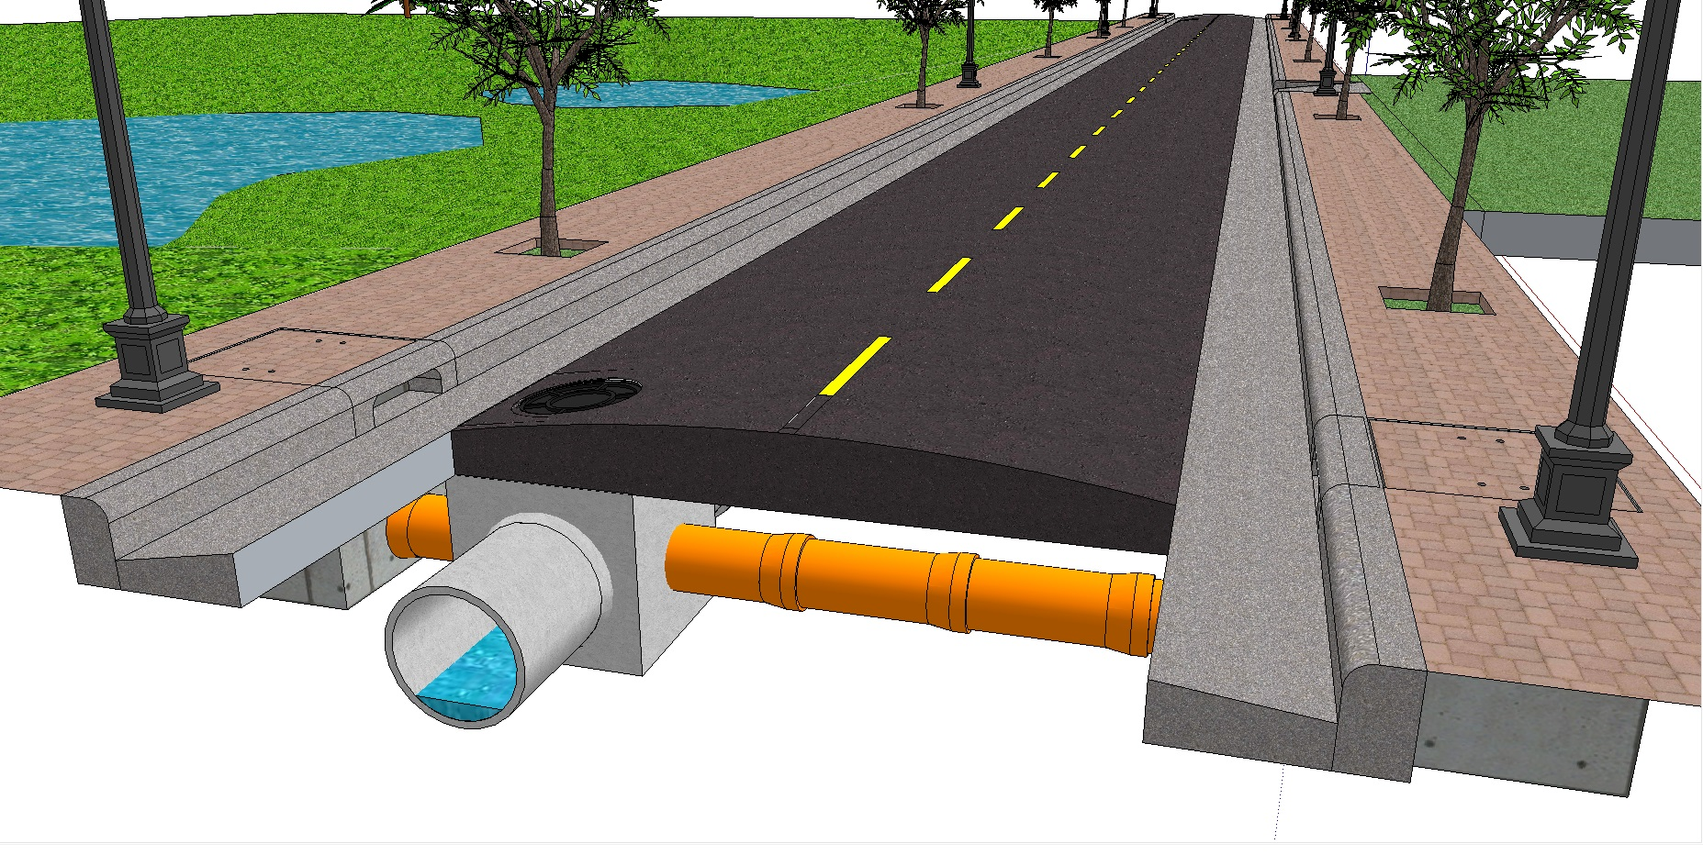
Ramais de drenagem
INTRODUÇÃO
CARACTERIZAÇÃO DO SISTEMA
DIMENSIONAMENTO
CONSIDERAÇÕES FINAIS
São ligações entre os dispositivos e o PV;
Diâmetro mín. de 500mm.

Slide 7
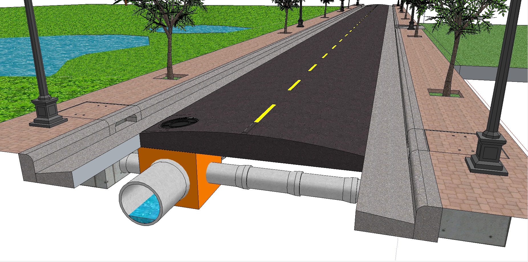
Caixa de drenagem
INTRODUÇÃO
CARACTERIZAÇÃO DO SISTEMA
DIMENSIONAMENTO
CONSIDERAÇÕES FINAIS
São câmaras visitáveis cuja principal função é permitir o acesso às redes para inspeção e desobstrução;
São utilizados em pontos de mudança de direção, declividade, conexão e entroncamento de redes auxiliares.

Slide 8
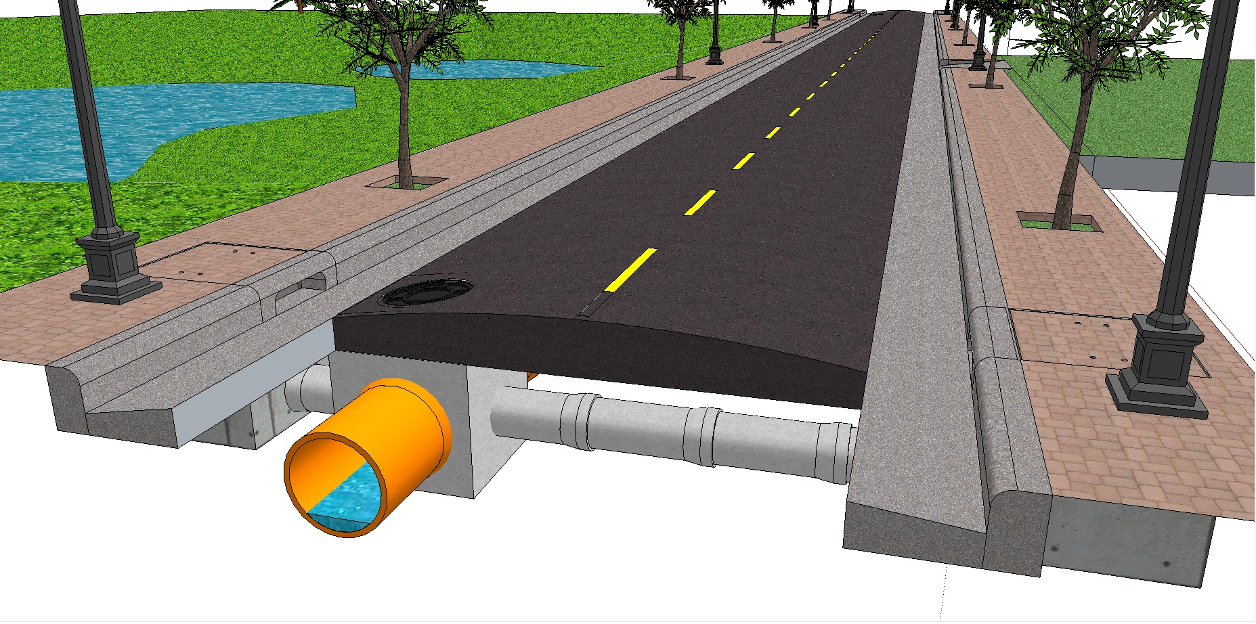
Redes de drenagem
INTRODUÇÃO
CARACTERIZAÇÃO DO SISTEMA
DIMENSIONAMENTO
CONSIDERAÇÕES FINAIS
São galerias que captam águas pluviais dos ramais e conduzem até o Rio ou Córregos;
Geralmente em tubos de concreto armado, podendo ter os seguintes diâmetros: 600, 800, 1.000, 1.200, 1.500mm, etc...

Slide 9
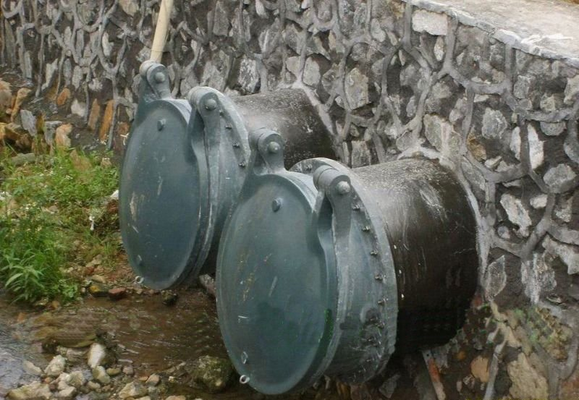
Válvulas
INTRODUÇÃO
CARACTERIZAÇÃO DO SISTEMA
DIMENSIONAMENTO
CONSIDERAÇÕES FINAIS
Válvula Flap
Dispositivo que impede o retorno das águas pluviais às regiões mais baixas, quando o córrego estiver cheio.

Slide 10
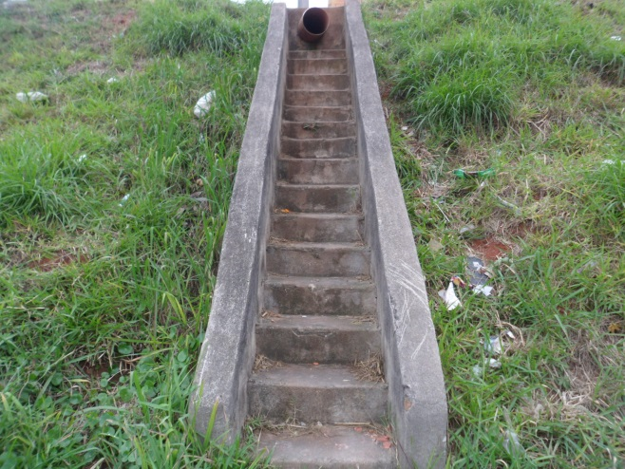
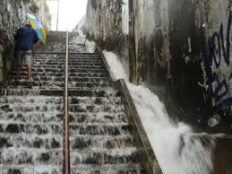
Quando implantamos escada hidráulica?
INTRODUÇÃO
CARACTERIZAÇÃO DO SISTEMA
DIMENSIONAMENTO
CONSIDERAÇÕES FINAIS
Nos locais de grande declividade, para dissipação de energia através dos degraus;
Em comparação ao tubo de concreto armado, pode reduzir significativamente a extensão e o custo.
Certo
Errado

Slide 11
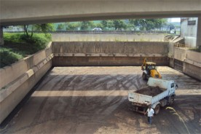
O que é piscinões e quando implantamos?
INTRODUÇÃO
CARACTERIZAÇÃO DO SISTEMA
DIMENSIONAMENTO
CONSIDERAÇÕES FINAIS
É um tanque de reservação de águas pluviais de grande capacidade;
É implantado para atenuar os picos de vazões com altos períodos de recorrência e diminuir a tendência de inundações no local;
Salientamos a importância das manutenções periódicas nos piscinões para o seu pleno funcionamento.
Piscinão Vila América

Slide 12
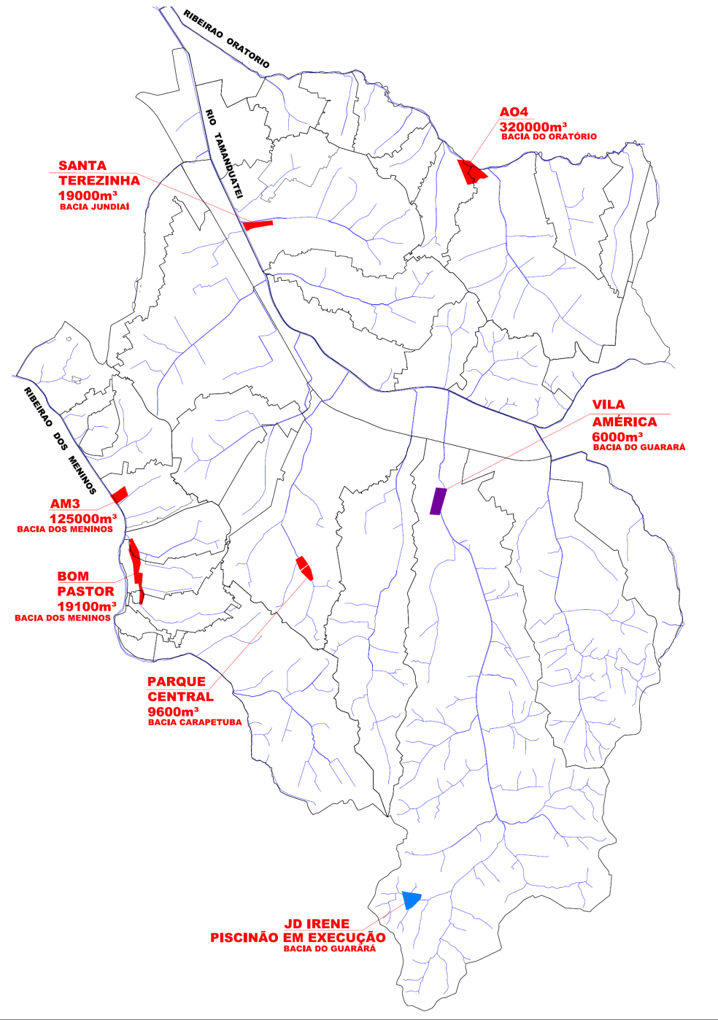
Mapa dos Piscinões
INTRODUÇÃO
CARACTERIZAÇÃO DO SISTEMA
DIMENSIONAMENTO
CONSIDERAÇÕES FINAIS
LEGENDA
EXECUTADOS
EM EXECUÇÃO
EM ESTUDO PARA OTIMIZAÇÃO

Slide 13
O que é piscininhas?
INTRODUÇÃO
CARACTERIZAÇÃO DO SISTEMA
DIMENSIONAMENTO
CONSIDERAÇÕES FINAIS
É um micro-reservatório de água pluviais enterrado que não requer grande área para implantação, geralmente está localizado sob a via;
Sua manutenção é complexa e dificultosa devido ao seu tamanho e o local de instalação (enterrado).
Piscininha Rua Jericó

Slide 14
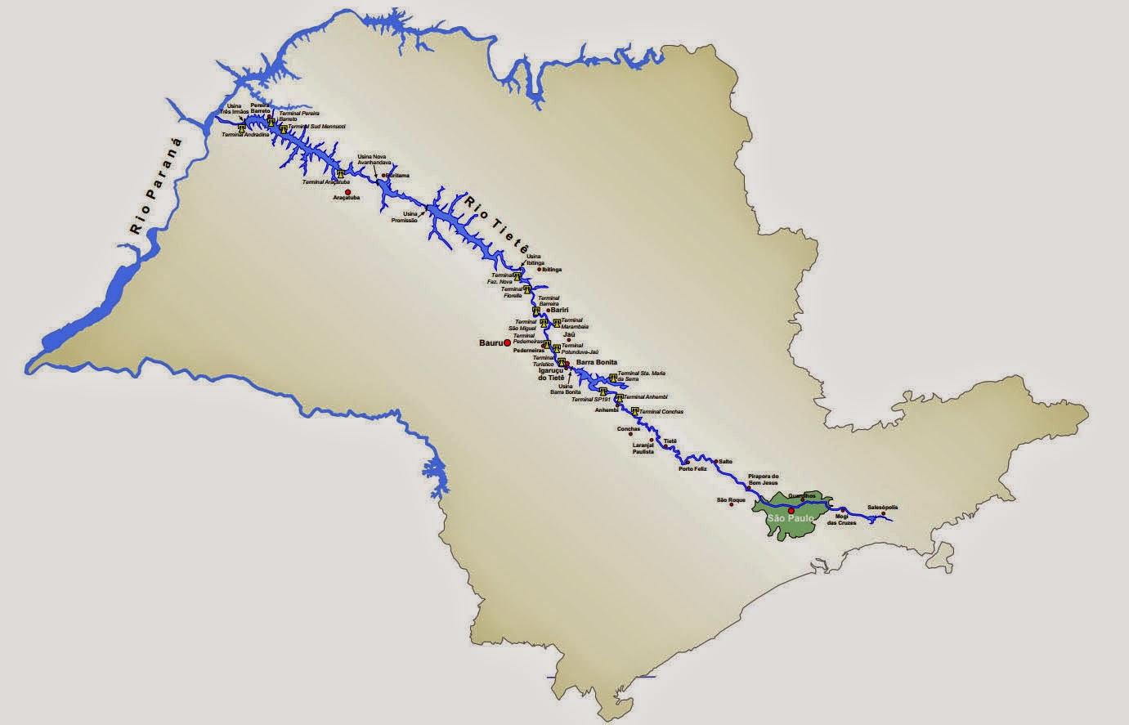
Rios e Córregos
INTRODUÇÃO
CARACTERIZAÇÃO DO SISTEMA
DIMENSIONAMENTO
CONSIDERAÇÕES FINAIS
Baixo = Jusante
FOZ DO
RIO TIETÊ
(RIO PARANÁ)
NASCENTE DO
RIO TIETÊ
(SALESÓPOLIS)
Alto = Montante
São canalizações de águas pluviais, podendo ser aberto ou fechado;
Captam as águas pluviais das bacias de contribuição;
Podem atravessar outros municípios.

Slide 15
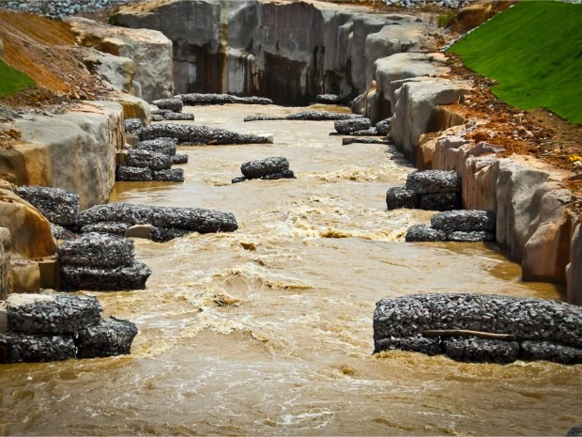
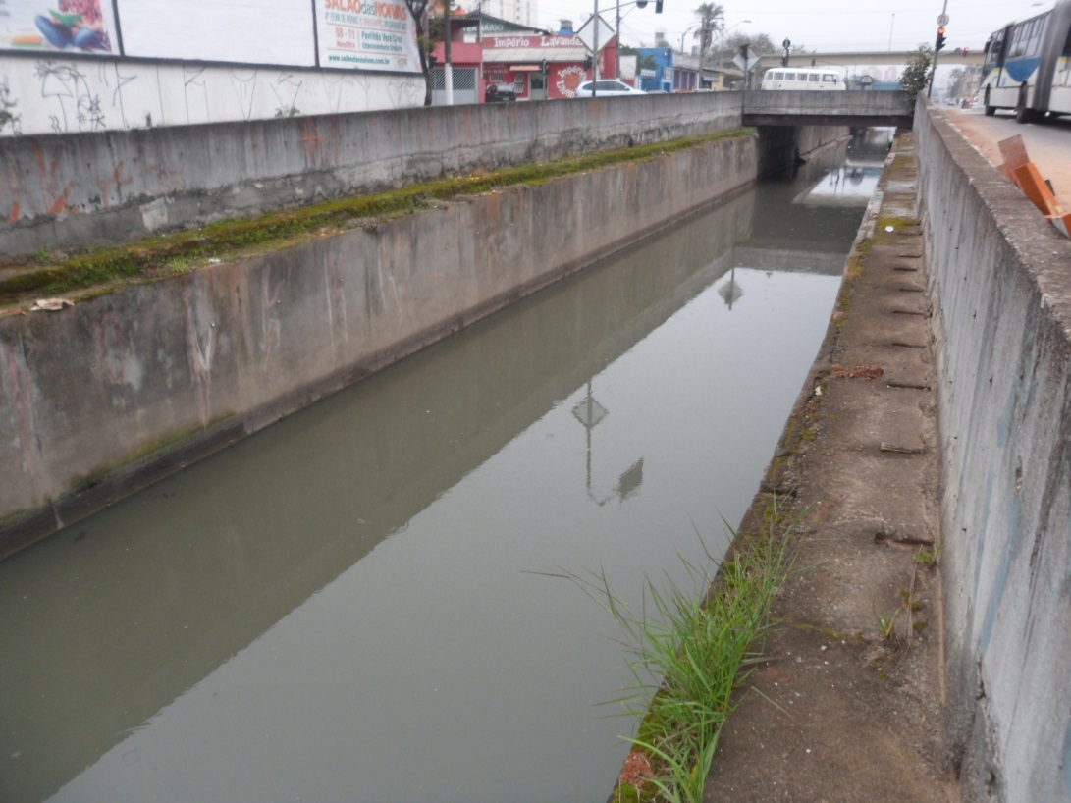
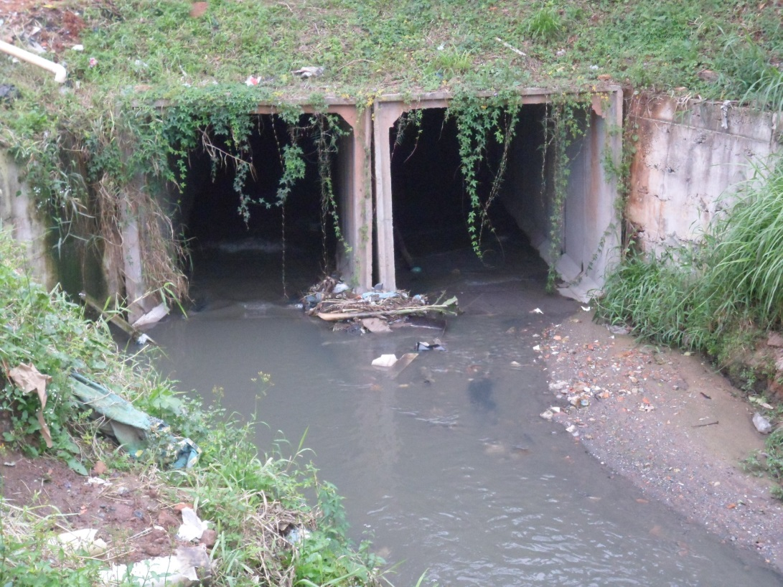
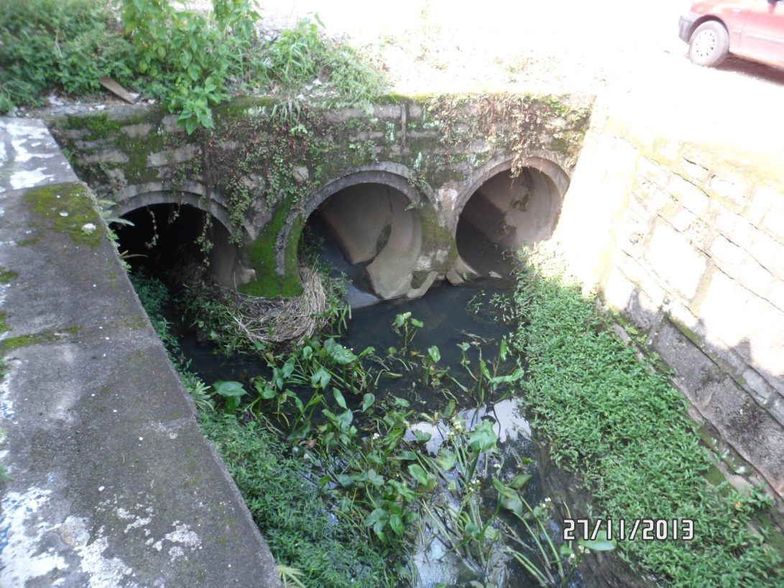
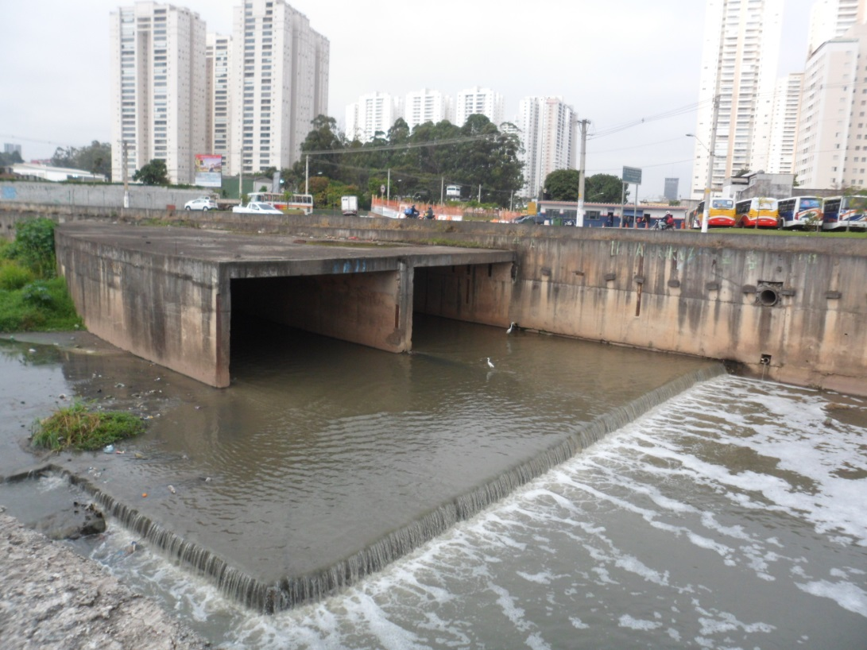
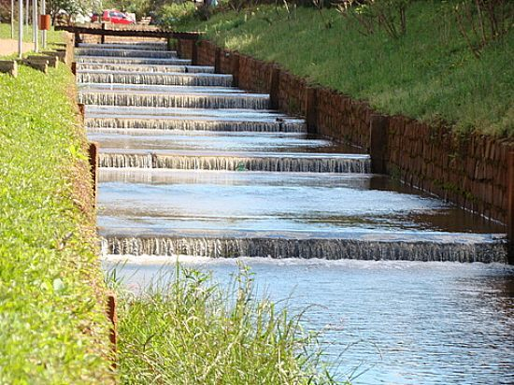
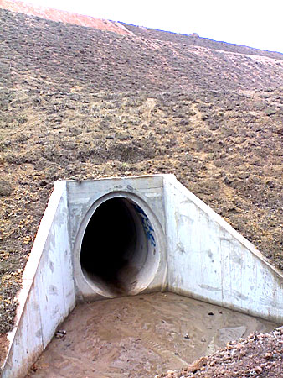
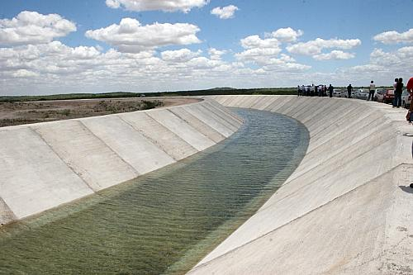
Quais os tipos de canalização?
INTRODUÇÃO
CARACTERIZAÇÃO DO SISTEMA
DIMENSIONAMENTO
CONSIDERAÇÕES FINAIS
Seção aberta,
Retangular:
Trapezoidal:
Outras:
Seção fechada,
Circular:
Quadrada:
Retangular:
Outras:
Dissipação de energia c/ degraus – Local: Aurea, RS
Dissipação de energia c/ pedras e gabiões
Transposição do Rio São Francisco
Ribeirão dos Meninos c/ Córr. Taioca
Córr. Maurício de Medeiros
Córr. Araçatuba
Córr. Guarará
Tubos ovoides - São Paulo

Slide 16
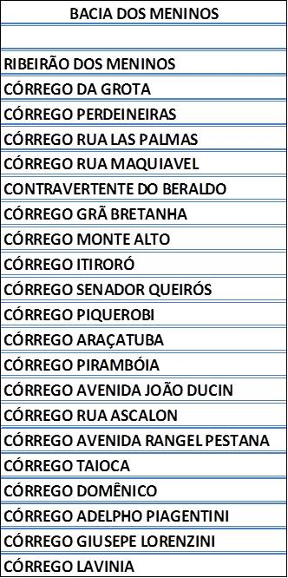
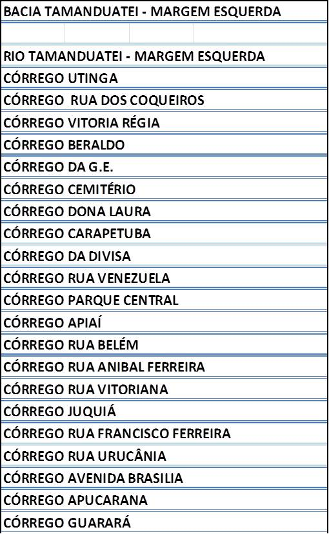
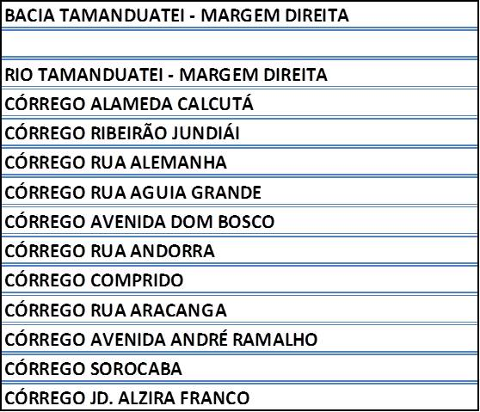
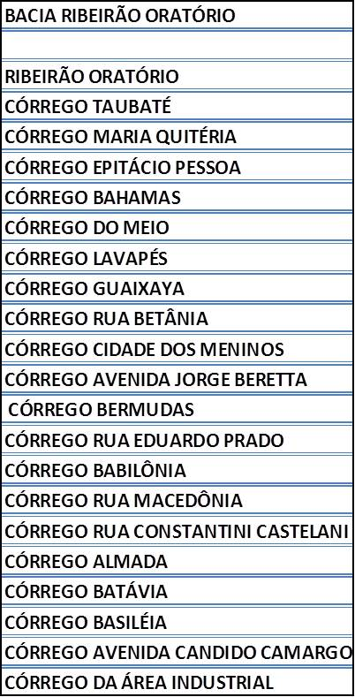
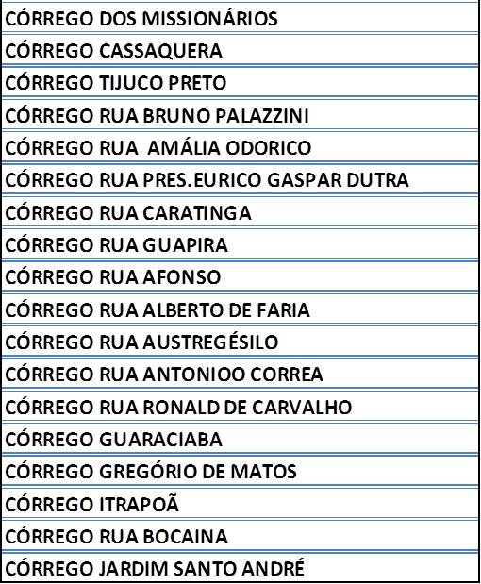
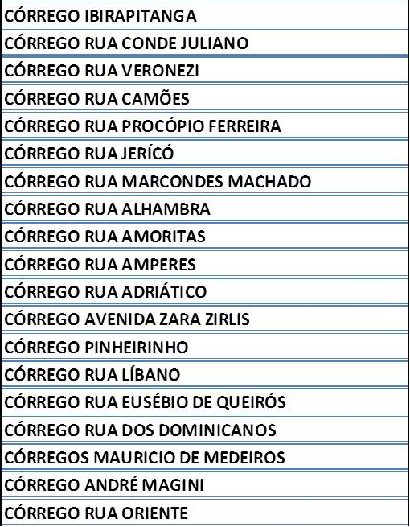
INTRODUÇÃO
CARACTERIZAÇÃO DO SISTEMA
DIMENSIONAMENTO
CONSIDERAÇÕES FINAIS
Relação de Rios e Córregos por Macrobacia Hidrográfica
113 unidades

Slide 17
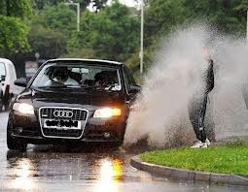
Quando precisamos implantar GAP?
INTRODUÇÃO
CARACTERIZAÇÃO DO SISTEMA
DIMENSIONAMENTO
CONSIDERAÇÕES FINAIS
Quando a vazão de escoamento superficial
(sarjeta+via) não comportar o volume precipitado.

Slide 18
Como é possível calcular a vazão que as sarjetas e vias comportam?
INTRODUÇÃO
CARACTERIZAÇÃO DO SISTEMA
DIMENSIONAMENTO
CONSIDERAÇÕES FINAIS
Largura da via
Guia
Sarjeta
Guia
Calçada
Calçada

Slide 19
1° Passo: Cálculo da vazão da capacidade de escoamento superficial
INTRODUÇÃO
CARACTERIZAÇÃO DO SISTEMA
DIMENSIONAMENTO
CONSIDERAÇÕES FINAIS
Sempre que falamos sobre “Cálculo da capacidade de escoamento superficial”, deve-se remeter ao “Cálculo da vazão da sarjeta+via”;
Para tanto, há duas metodologias de cálculo: Izzard e Manning;
Sendo assim, utilizaremos o método de Izzard, por ser mais prático.

Slide 20
1° Passo: Cálculo da vazão da capacidade de escoamento superficial
INTRODUÇÃO
CARACTERIZAÇÃO DO SISTEMA
DIMENSIONAMENTO
CONSIDERAÇÕES FINAIS
Sarjetas e Sarjetões – Cálculo da capacidade:
A fórmula de Izzard pode ser simplificada para:
Considerações:
Qo = Capacidade de escoamento (m³/s)
yo = Altura da lâmina = 0,10 (m)
zo = tgɵo
n = Coeficiente de rugosidade = 0,015 (concreto)
K = Coeficiente de simplificação (adimensional)
i = Declividade da via (m/m)
MÉTODO DE IZZARD PARA CAPACIDADE DE SARJETAS
Largura da via (m) | 3 | 4 | 5 | 6 | 7 | 8 | 9 | 10
K | 0,539 | 0,718 | 0,898 | 1,077 | 1,257 | 1,436 | 1,616 | 1,795

Slide 21
1° Passo: Cálculo da vazão da capacidade de escoamento superficial
INTRODUÇÃO
CARACTERIZAÇÃO DO SISTEMA
DIMENSIONAMENTO
CONSIDERAÇÕES FINAIS
A capacidade de escoamento superficial da via é diretamente proporcional a sua declividade;
A declividade da via é a relação entre a variação de altura (Cota) pela distância percorrida;
Declividade média (Não considera variações no greide da via):

Slide 22
Então, vamos a um exemplo prático...
INTRODUÇÃO
CARACTERIZAÇÃO DO SISTEMA
DIMENSIONAMENTO
CONSIDERAÇÕES FINAIS
A Dra. Rosa abre um Processo Administrativo no Posto de Atendimento - Centro, solicitando implantação de um bueiro na Rua Carijós, nº 1.496, pois seu marido Eduardo tem que lhe pegar no colo, toda vez que atravessa a rua nos dias chuvosos, para não molhar o pezinho.
Vamos diagnosticar se a reclamação procede?

Slide 23
INTRODUÇÃO
CARACTERIZAÇÃO DO SISTEMA
DIMENSIONAMENTO
CONSIDERAÇÕES FINAIS
1° Passo: Cálculo da vazão da capacidade de escoamento superficial
Cálculo da declividade da via:
i = ( 780 – 779 ) / 40,87 = 0,0244 m/m
Cálculo da vazão de escoamento superficial:
Qo = 1,795 . $\sqrt{0,0244 }$ = 0,280 m³/s

Slide 24
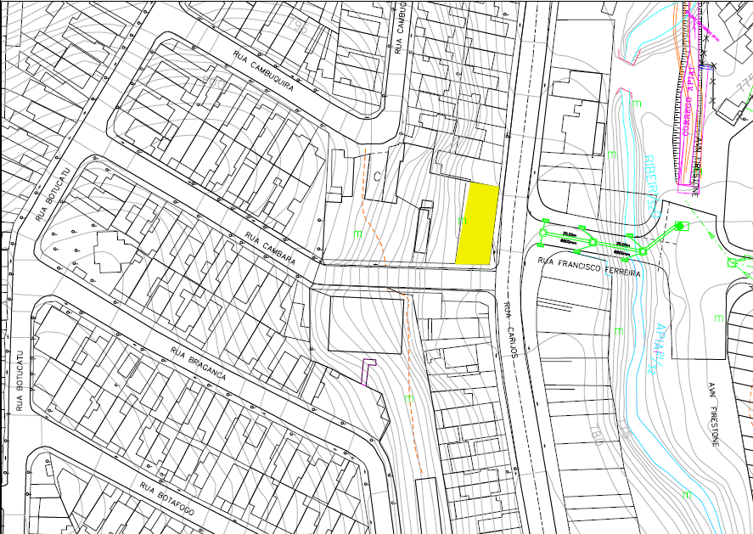
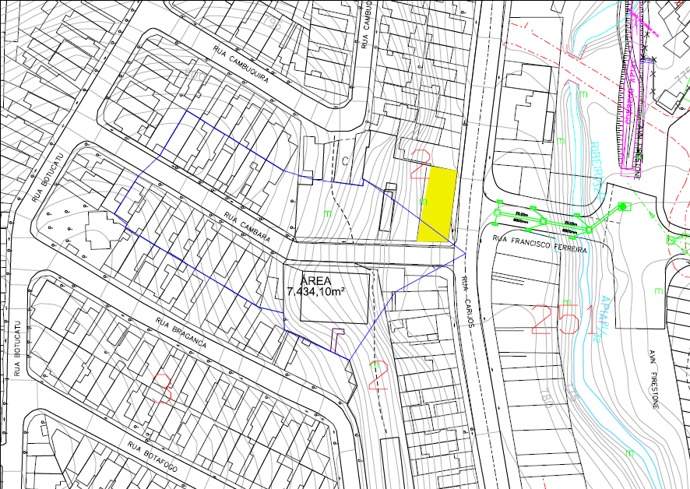
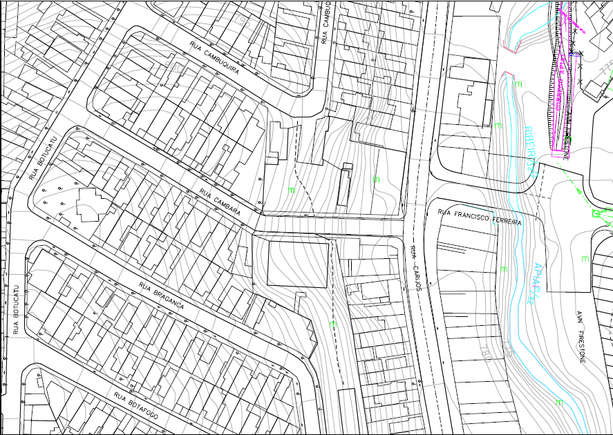
2º Passo: Cálculo da área de contribuição
INTRODUÇÃO
CARACTERIZAÇÃO DO SISTEMA
CONTEXTUALIZAÇÃO
CONSIDERAÇÕES FINAIS
Exemplo (Área Urbana):
Localizar o ponto de interesse (ex: local da reclamação);
Localizar os dispositivos de drenagem e redes existentes;
Entender a direção do escoamento das águas;
Delimitar a Bacia com auxílio das curvas de nível, limites de lotes e dispositivos existentes.

Slide 25
3º Passo: Cálculo da vazão da área de contribuição
INTRODUÇÃO
CARACTERIZAÇÃO DO SISTEMA
DIMENSIONAMENTO
CONSIDERAÇÕES FINAIS
Método Racional (Para bacias de até 2,0 km²):
Cálculos em função da expressão: Q= C.I.A, sendo:
Q = Vazão da área de contribuição (m³/s);
C = Coeficiente de escoamento (adimensional);
I = Intensidade média de precipitação sobre toda área de contribuição (m/s): h / t_{c};
A = Área de contribuição (m²).
Característica da bacia | C Mín. | C. Máx.
Edificação muito densa | 0,70 | 0,95
Edificações com muitas superfícies livres | 0,25 | 0,50
Matas, parques e campos de esportes | 0,05 | 0,20
Fonte: Prefeitura de São Paulo

Slide 26
3º Passo: Cálculo da vazão da área de contribuição
INTRODUÇÃO
CARACTERIZAÇÃO DO SISTEMA
DIMENSIONAMENTO
CONSIDERAÇÕES FINAIS
h = Altura Precipitada (mm): altura que a água alcançaria em um recipiente de área de 1 m²;
t_{c} = Tempo de Concentração (min): tempo que a água leva para percorrer a maior distância dentro da bacia delimitada (Para microdrenagem adotamos t_{c}=10 min);
T_{R} = Tempo de Recorrência (anos): com base em dados estatísticos, determina-se a chance de uma determinada intensidade de chuva ocorrer num dado espaço de tempo (Para microdrenagem adotamos T_{R}=10 anos).
$$h={(tc−6)}^{0,238}\left\{12,9−4,22\ln\left[\ln\left(\frac{TR}{TR−1}\right)\right] \right\}$$
Equação de Chuva para o Município de Santo André
Valores de Intensidade de Chuva de acordo com o Tempo de Recorrência
T_{R} (anos) | 10 | 25 | 50 | 100
I (m/s)* | 5,19.10⁻⁵ | 6,12.10⁻⁵ | 6,81.10⁻⁵ | 7,49.10⁻⁵
* considerando tc = 10 min

Slide 27
INTRODUÇÃO
CARACTERIZAÇÃO DO SISTEMA
DIMENSIONAMENTO
CONSIDERAÇÕES FINAIS
3º Passo: Cálculo da vazão da área de contribuição
Cálculo da vazão da área de contribuição:
Q = C.I.A
Onde:
C = 0,90
I = 5,19.10⁻⁵ m/s (tc = 10 min e TR = 10 anos)
A = 7.434,10 m²
∴ Q = 0,347 m³/s

Slide 28
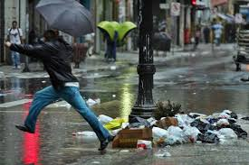
4º Passo: Confrontar as vazões da capacidade de escoamento superficial e da área de contribuição
INTRODUÇÃO
CARACTERIZAÇÃO DO SISTEMA
DIMENSIONAMENTO
CONSIDERAÇÕES FINAIS
Q_{Contrib.} < Q_{Esc. Sup.}
Não será necessário fazer projeto
Q_{Contrib.} ≥ Q_{Esc. Sup.}
Será necessário fazer projeto
Fonte: Imagem da Internet

Slide 29
INTRODUÇÃO
CARACTERIZAÇÃO DO SISTEMA
DIMENSIONAMENTO
CONSIDERAÇÕES FINAIS
4º Passo: Confrontar as vazões da capacidade de escoamento superficial e da área de contribuição
Como as vazões são:
Q_{Contrib.} = 0,347 m³/s
Q_{Esc. Sup.} = 0,280 m³/s
Então:
Será necessário fazer projeto
Q_{Contrib.} ≥ Q_{Esc. Sup.}

Slide 30
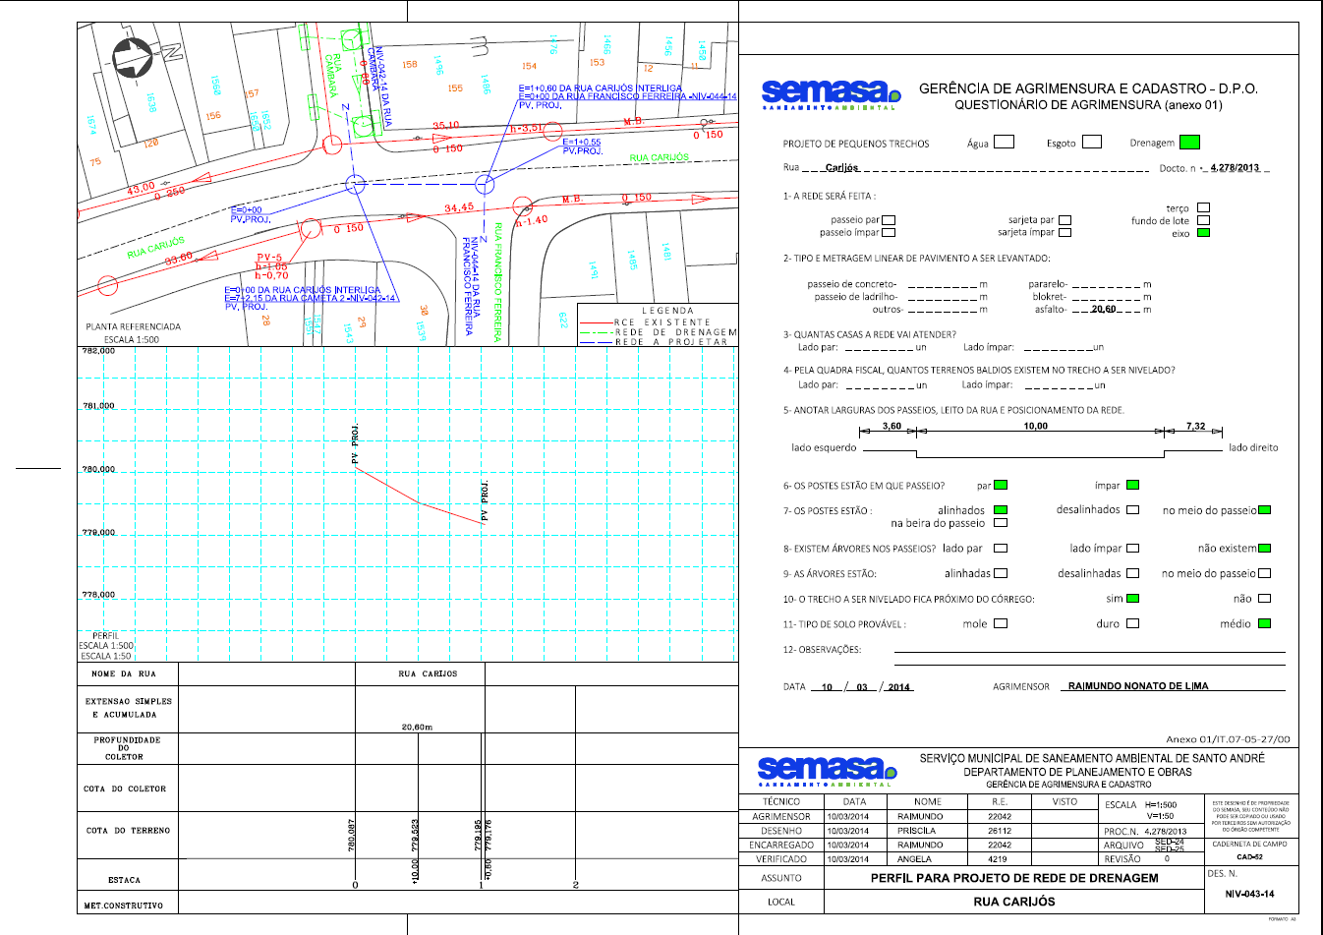
5º Passo: Nivelamento do terreno no trecho a implantar a GAP
INTRODUÇÃO
CARACTERIZAÇÃO DO SISTEMA
DIMENSIONAMENTO
CONSIDERAÇÕES FINAIS

Slide 31
6º Passo: Cálculo do diâmetro da GAP, declividade, velocidade, cotas e PV’s
INTRODUÇÃO
CARACTERIZAÇÃO DO SISTEMA
DIMENSIONAMENTO
CONSIDERAÇÕES FINAIS
Recomendações de projeto:
Distribuição entre PV’s até 100 m;
Velocidade máx. de 5,0 m/s e velocidade mín. de 0,75 m/s;
Degrau máx. entre tubos de 1,00 m;
Para os ramais recomenda-se usar diâmetro mín. de 500 mm e para as redes recomenda-se usar diâmetro mín. de 600 mm;
As seções circulares são dimensionadas à seção plena ou y= 0,94 d e as retangulares com altura livre mín. de 0,10 H;
Nas mudanças de diâmetro (ou dimensões), as geratrizes superiores internas devem estar alinhadas.

Slide 32
6º Passo: Cálculo do diâmetro da GAP, declividade, velocidade, cotas e PV’s
INTRODUÇÃO
CARACTERIZAÇÃO DO SISTEMA
DIMENSIONAMENTO
CONSIDERAÇÕES FINAIS
Inicialmente adota-se o diâmetro mín. e a declividade do terreno (econômica);
Determina-se a capacidade da rede utilizando a equação da continuidade:
Velocidade de escoamento – equação de Manning:
ONDE:
Q = vazão da rede (m³/s)
V = velocidade média (m/s)
$A_{m}$ = área molhada (m²)
$Q=V$ $A_{m}$
ONDE:
V = velocidade média (m/s)
n = coeficiente de rugosidade = 0,015 (concreto)
i = declividade média (m/m)
$R_{h}$ = raio hidráulico (m)
$V= \frac{1}{n} {R_{h}}^{2/3} \sqrt{i }$

Slide 33
6º Passo: Cálculo do diâmetro da GAP, declividade, velocidade, cotas e PV’s
INTRODUÇÃO
CARACTERIZAÇÃO DO SISTEMA
DIMENSIONAMENTO
CONSIDERAÇÕES FINAIS
Raio Hidráulico:
Fonte: Hidrologia e Hidráulica: Conceitos Básicos e Metodologias - DAEE

Slide 34
6º Passo: Cálculo do diâmetro da GAP, declividade, velocidade, cotas e PV’s
INTRODUÇÃO
CARACTERIZAÇÃO DO SISTEMA
DIMENSIONAMENTO
CONSIDERAÇÕES FINAIS

Slide 35
7º Passo: Determinação da quantidade de dispositivos e locação dos PV’s
INTRODUÇÃO
CARACTERIZAÇÃO DO SISTEMA
DIMENSIONAMENTO
CONSIDERAÇÕES FINAIS
Quantidade de dispositivos:
Recomendações:
As redes deverão ser projetadas e locadas no eixo da pista. No caso de avenidas, as redes deverão preferencialmente ser projetadas sob o canteiro central;
Para redes em concreto armado, o cobrimento mín. recomendado sobre a geratriz superior será de 1,00 m;
As conexões dos ramais poderão ser feitas em PV’s, em número máx. de 4 (quatro);
Os pontos baixos nos greides das vias devem ser providos de dispositivos de captação, obrigatoriamente.
ONDE:
$n_{dispos.}$ = nº de dispositivos (unid.)
$Q_{contrib.}$ = Vazão da área de contribuição (m³/s)
$Q_{dispos.}$ = Vazão de capacidade do dispositivo (m³/s)
$$n_{dispos.}= \frac{Q_{contrib.}}{Q_{dispos.}}$$

Slide 36
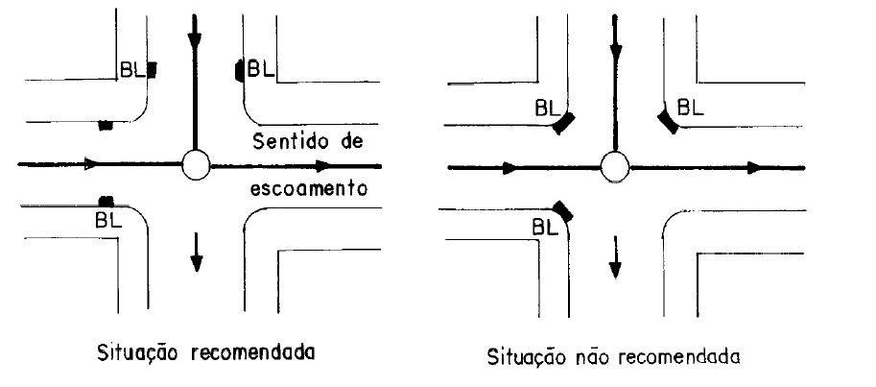
7º Passo: Determinação da quantidade de dispositivos e locação dos PV’s
INTRODUÇÃO
CARACTERIZAÇÃO DO SISTEMA
DIMENSIONAMENTO
CONSIDERAÇÕES FINAIS
Planta esquemática

Slide 37
7º Passo: Determinação da quantidade de dispositivos e locação dos PV’s
INTRODUÇÃO
CARACTERIZAÇÃO DO SISTEMA
DIMENSIONAMENTO
CONSIDERAÇÕES FINAIS
Como as vazões são:
Q_{Contrib.} = 0,347 m³/s
Q_{dispos.} = 0,060 m³/s
Então:
$n_{dispos.}\text{=}$ (0,347 / 0,06) = 5,78 unid.
∴ $n_{dispos.}$ = 6,00 unid.

Slide 38
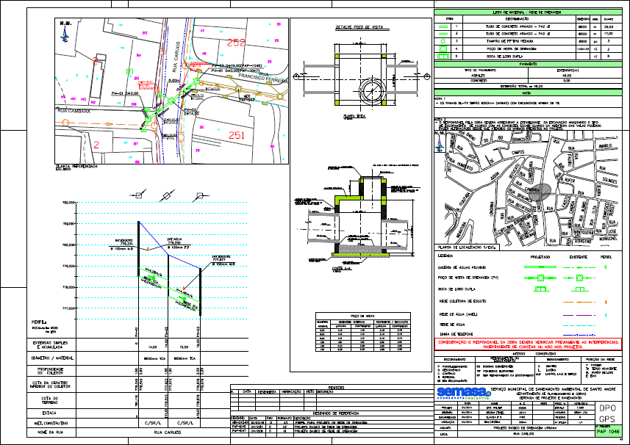
8º Passo: Desenho do projeto de águas pluviais
INTRODUÇÃO
CARACTERIZAÇÃO DO SISTEMA
DIMENSIONAMENTO
CONSIDERAÇÕES FINAIS
Exemplo de Projeto Básico

Slide 39
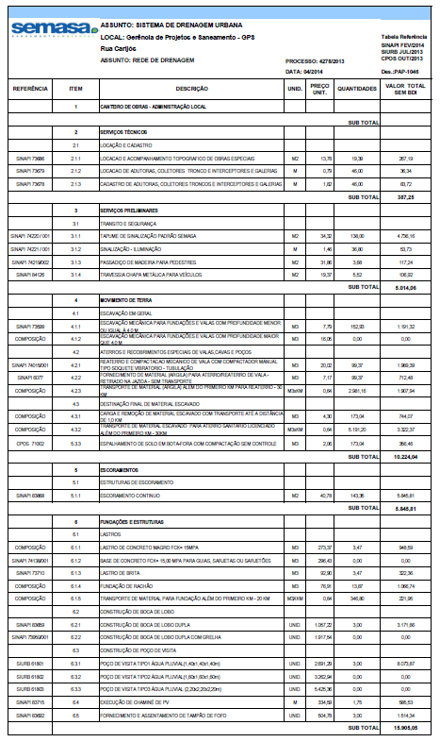
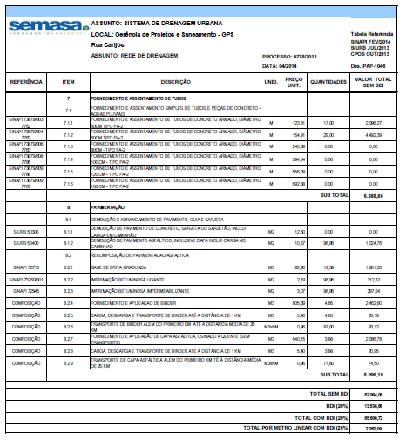
9º Passo: Orçamento
INTRODUÇÃO
CARACTERIZAÇÃO DO SISTEMA
DIMENSIONAMENTO
CONSIDERAÇÕES FINAIS
Elaborar o orçamento conforme o nível de detalhamento do projeto

Slide 40
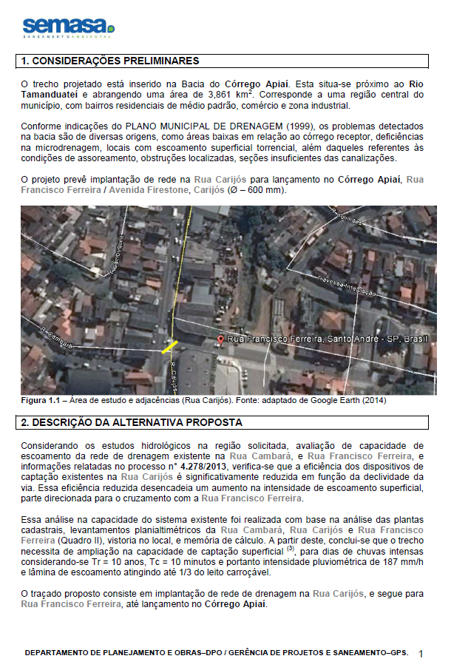
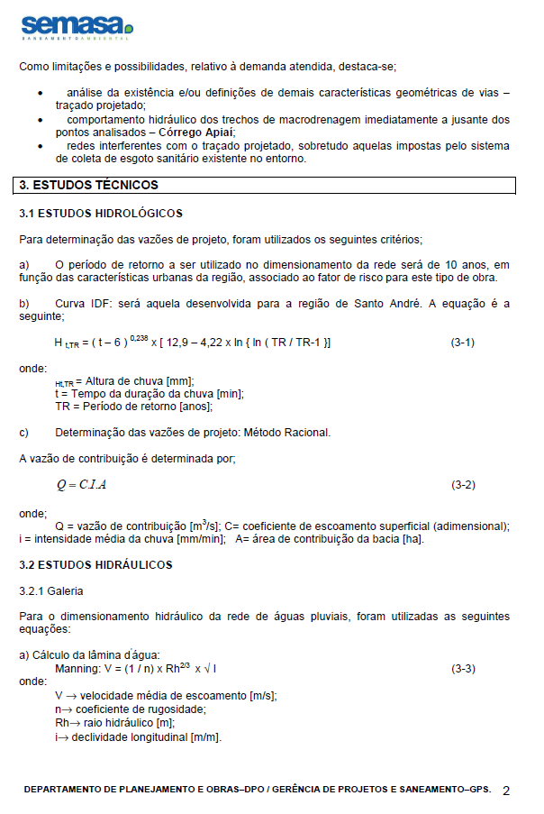
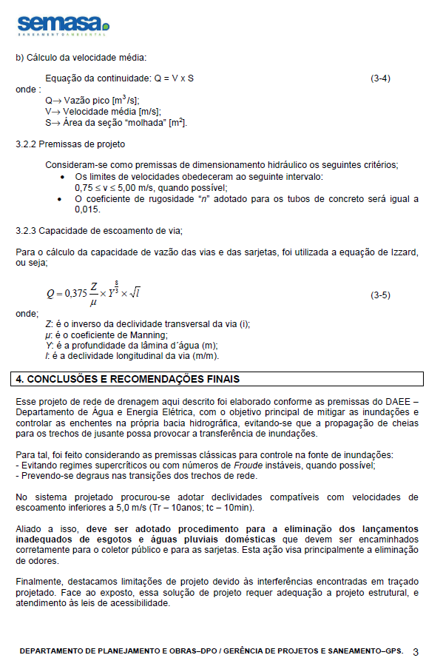
10º Passo: Parecer técnico
INTRODUÇÃO
CARACTERIZAÇÃO DO SISTEMA
DIMENSIONAMENTO
CONSIDERAÇÕES FINAIS
Elaborar o parecer técnico conforme o nível de detalhamento do projeto

Slide 41
INTRODUÇÃO
CARACTERIZAÇÃO DO SISTEMA
DIMENSIONAMENTO
CONSIDERAÇÕES FINAIS
Por que há inundações, mesmo com tantas obras?
Porque trabalhamos com cálculos estatísticos para o Tempo de Recorrência (T_{R}), isto significa que para microdrenagem (GAP) usamos o T_{R} = 10 anos, ou seja, a pior chuva no período de 10 anos, já para a macrodrenagem (Rios e Córregos) utilizamos o T_{R} = 100 anos, ou seja, a pior chuva no período de 100 anos;
Quanto maior o valor de T_{R}, maior será o dispêndio da obra;
O Brasil é um país tropical e há picos de chuva.

Slide 42
Agradecemos a presença e participação de todos!!!
Eng.º Alexandre Perri de Moraes
GPS/DPO

